Slide 1
Juego basado en el dispositivo Encuéntrame
Gudelia Hernández Molina

Slide 2
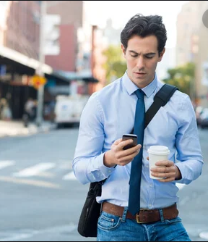
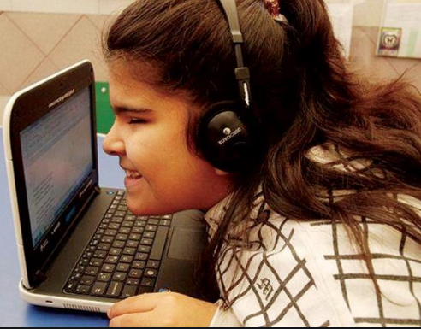
ACOMPAÑAME
Más que un juego, se pretende construir un ecosistema controlado de ayuda mutua.
En la modalidad Reconocimiento de Vecindario:
Una de las aplicaciones recolecta información del camino que recorre una persona y se la envía a un módulo de acceso a personas con discapacidad visual.

Slide 3
En la modalidad “Reconocimiento del Vecindario”:
Se pretende generar una aplicación con para un dispositivo móvil, la cual colectar los datos de una ruta, en tiempo real, registrando iglesias, cruces peatonales, tiendas, parques.
La aplicación de escritorio, describe los lugares recorridos con sonidos, nombres, un aproximado del número de pasos e indicaciones de vuelta a la derecha o izquierda, cruces peatonales u otros datos geográficos fáciles de reconocer, se podría agregar datos del clima, para que una persona con discapacidad visual acceda a la aplicación y pueda reproducir el camino en su mente con la mayor información posible.

Slide 4
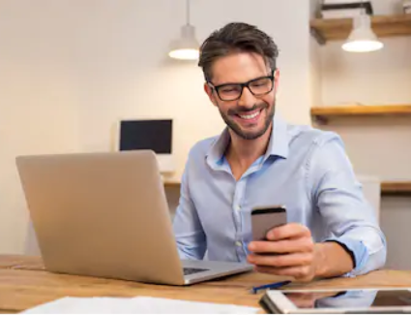
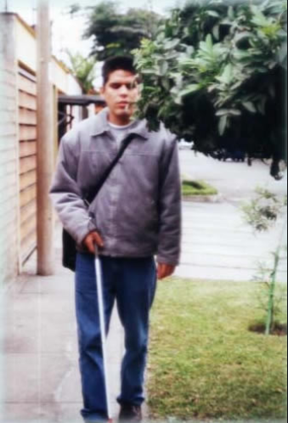
En la modalidad Exploración Asistida:
La persona con Discapacidad Visual, contará con un dispositivo Acompáñame , para salir a la calle.
Mientras que su contraparte podrá monitorear en tiempo real, el recorrido de su compañero.

Slide 5
En la modalidad “Exploración Asistida”:
La persona con Discapacidad Visual, después de repasar varias veces en su equipo de cómputo, el camino registrado por su compañero, se aventura a realizar el recorrido.
Lleva consigo el dispositivo o aplicación Acompáñame, que le describe los lugares clave, del camino que esta recorriendo, para ayudarle a determinar si su trayecto es el mismo que el revisado.
En caso de sentirse perdido, pueda activar su señal de alarma para que lo localicen.
Mientras su contraparte monitorea em tiempo real, el recorrido de su compañero.

Slide 6
¿Cómo contribuyen los productos en el mercado?
Los recursos a utilizar para reproducir los mapas y obtener la información de geolocalización, sería con las bibliotecas de HER.
La aplicación de estas bibliotecas se da, en el marco, de tener buena información de nuestro entorno y ayuda a buscar la mejora de vida con personas con Discapacidad Visual, brindándoles confianza para salir a la calle poco a poco.

Slide 7
GRACIAS

